Slide 1
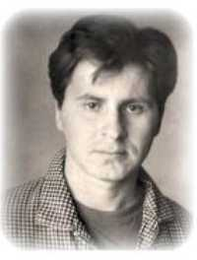
Ігор Павлюк
Із сучасної української поезії
Художні образи вірша “Дівчинка”.

Slide 2
Мета та завдання уроку:
ознайомитися з поезією сучасного автора І.Павлюка;
розкрити ідейно-образний зміст твору, поетичність образів;
розвивати образне та аналітичне мислення, навички виразного, вдумливого читання ліричного твору, уміння висловлювати судження з приводу прочитаної поезії;
формувати самостверджуючу життєву позицію, естетичні смаки, уміння відчувати й бачити красу довкілля.

Slide 3
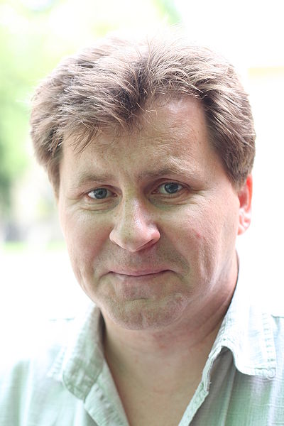

Ігор Павлюк – справжній поет. Неподібний до нікого з теперішніх великих. Національний і космічний. Дуже любить життя веселе, але при тому бачить кінець усього сущого. Поезія Павлюка має всі дані для того, щоб її читали багатьма мовами в Європі.
Дмитро Павличко

Slide 4
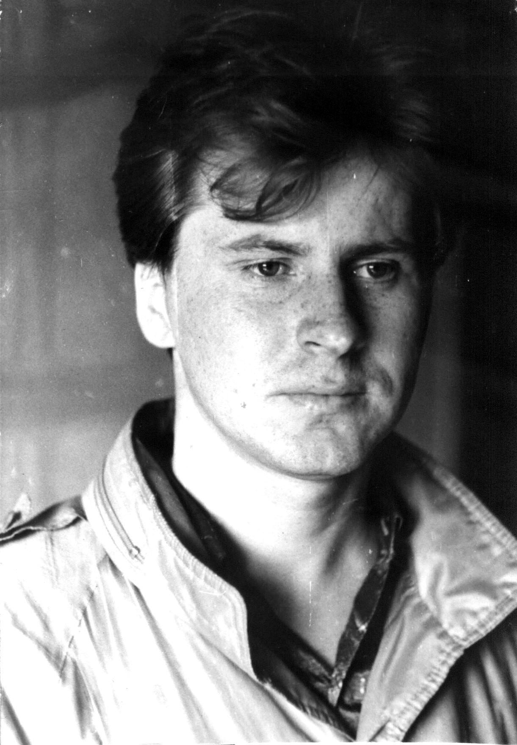
Ігор Зиновійович Павлюк народився 1 січня 1967 в селі Ужова Рожищенського району на Волині. Через десять днів після його народження померла мама. Виховувався у діда й баби по материнській лінії.
Закінчив із золотою медаллю середню школу. Вчився у Ленінградському вищому військовому інженерно-будівельному училищі, яке скандально залишив на другому курсі, коли почав писати вірші, за що був покараний засланням у Забайкальську тайгу — будувати автомобільну дорогу

Slide 5


Першою книгою поета стала збірка “Острови юності”
За книжку “Політ над Чорним морем” у 2015 році здобув міжнародну відзнаку у Великобританії

Slide 6
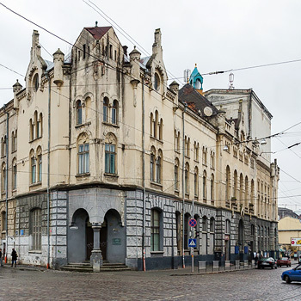
Окремі вірші І. Павлюка стали піснями. 2004 р. вийшов компакт-диск «Лірика...» — вірші І. Павлюка у виконанні народного артиста України С. Максимчука.
За композиціями віршів І. Павлюка створено театральні постановки. Його п’єсу «Вертеп» ставить Львівський драматичний театр імені Лесі Українки.

Slide 7

Його твори перекладені російською, білоруською, польською, англійською, латиською, японською та іншими мовами.
Книга лірики Ігоря Павлюка «Україна в диму» стала книгою року в Україні (2009).

Slide 8
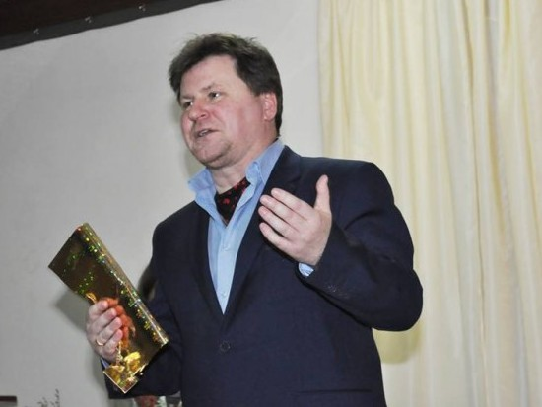
Нині І. Павлюк — старший науковий співробітник відділу української літератури XX століття Інституту літератури ім. Т. Шевченка НАН України в м. Києві, професор Львівського національного університету ім. І. Франка, член кількох редколегій літературно-мистецьких часописів. Автор більше 500 публікацій у періодиці, наукових збірниках та 28 окремих книг різних жанрів.

Slide 9





Його перу належать збірки «Чоловіче ворожіння», «Нетутешній вітер», «Стихія», «Алергія на вічність», «Стратосфера», «Гра і битва» та ін.

Slide 10
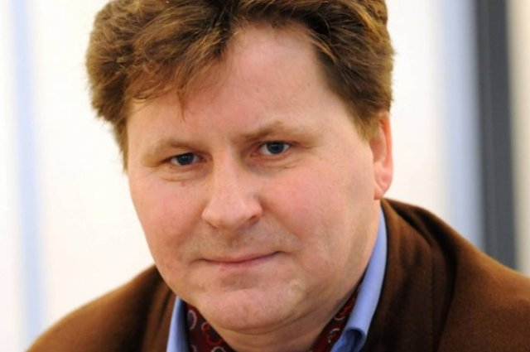
І. Павлюк — доктор наук із соціальних комунікацій. Лауреат Народної Шевченківської премії, Всеукраїнських літературних премій імені Василя Симоненка, імені Бориса Нечерди, імені Маркіяна Шашкевича, імені Григорія Сковороди, Міжнародної літературної премії імені Миколи Гоголя «Тріумф».

Slide 11
Письменники про поета
«Ігор Павлюк — поет, у якого нема зазору між словом і серцем». (Микола Вінграновський)
«А тим часом з Божим деревом полину в очах ходить світом поет надприродної сили переживання... З такою душею і на зорях привітають». (Валерій Ілля)
«Ігор Павлюк — поет невичерпної сили, в таємничій поліській душі якого дивним, майже містичним чином відлунюють буйні степові голоси незабутніх Миколи Вінграновського і Валерія Іллі». (Павло Загребельний)

Slide 12
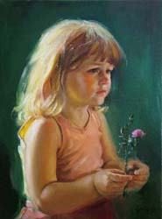
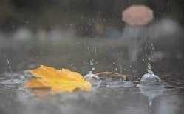
Поетична хвилинка
Дівчинка

Slide 13
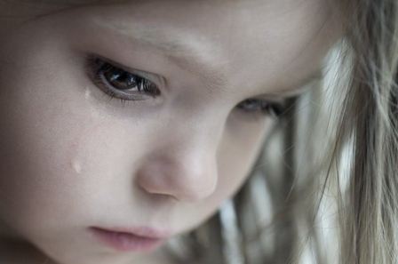
Ігор Павлюк
«Дівчинка»
Тема: розповідь про заплакану дівчинку на бабусиному подвір’ї.
Ідея: автор показує драму, яка вирує в душі маленької дівчинки і про суть якої ми можемо лише здогадуватися з її відповіді: «Всіх». Нам складно знайти однозначне пояснення причини її плачу.
Основна думка: дитячий плач навіює загальне переживання дисгармонії життя, а проголошене вболівання «за всіх» вказує на недитяче сприйняття світу і змушує замислитись над складністю життя. Врешті, кожна людина має право сумувати за чимось і без видимої причини, а надто дитина.
Жанр: філософська лірика.

Slide 14
Художні засоби вірша «Дівчинка»
Епітети
Персоніфікація

Slide 15
Художні засоби вірша «Дівчинка»
Епітети
Персоніфікація
«розчарована осінь»
«на душі прохолода»
«дівчинка боса»
«осінь клигає по дворі»
«бабусин поріг”

Slide 16
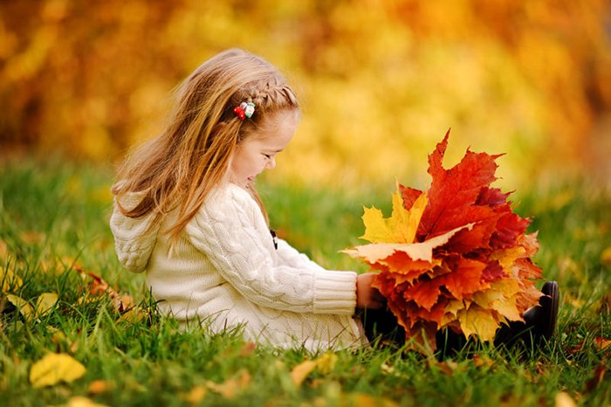
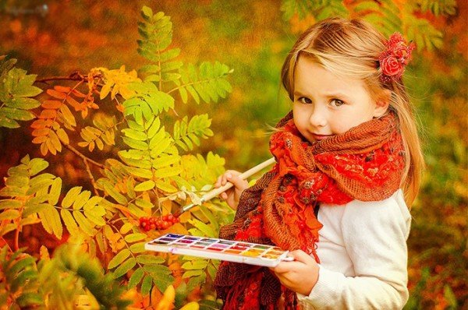
Діалог-розмова
Уявіть, що ви зустрілися із осінню. Про що б ви з нею поговорили? Складіть діалог

Slide 17
Підсумок уроку
Продовжіть речення
Сьогодні на уроці я дізналася про …
Мене вразило …
Мені запам’яталося …

Slide 18

Домашнє завдання
Виразно читати та аналізувати поезію І.Павлюка
Створити інформаційне гроно “Цікаві факти про поета”
Скласти сенкан зі словами “ангел”, “захист”, “лев”
*Створити презентацію-ілюстрування “Поезії сучасних авторів”

